Slide 1
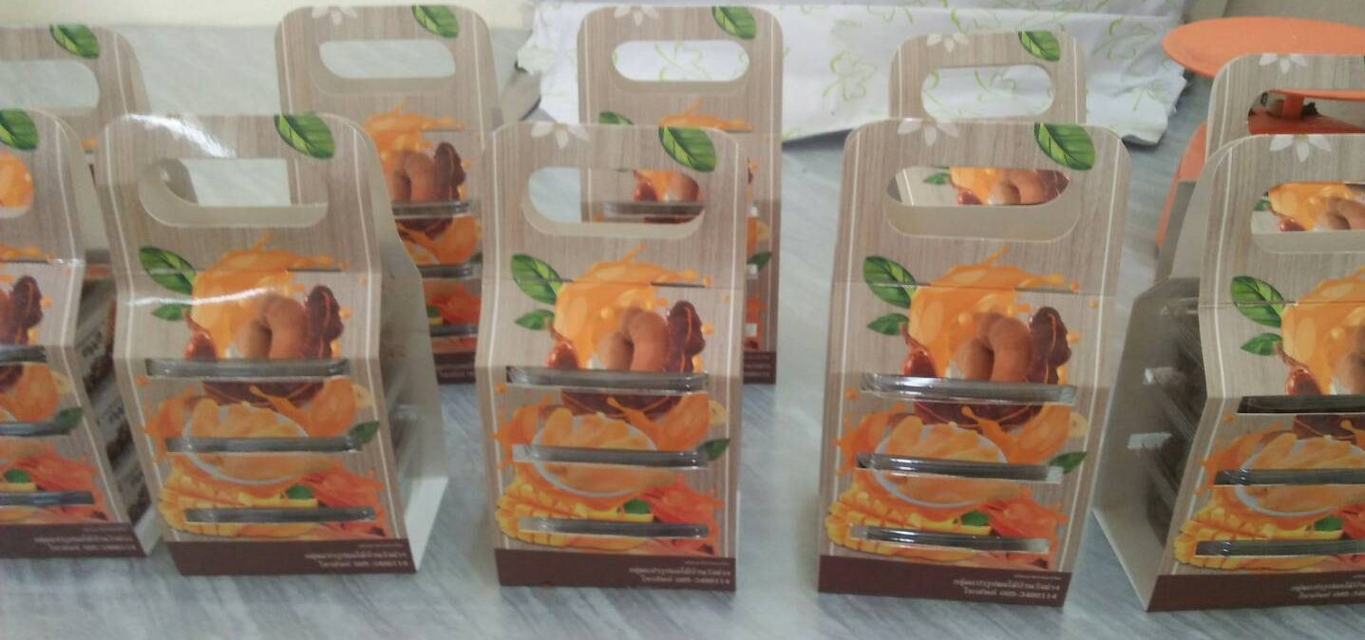
วิสาหกิจชุมชนชาววัง
เลขที่ 25/1 หมู่ 1 ตำบลน้ำปั้ว
อำเภอเวียงสา จังหวัดน่าน

Slide 2
ความเป็นมา
จัดตั้งขึ้นปี พ.ศ. 2558 ด้วยสมาชิกที่ประกอบไปด้วยกลุ่มแม่บ้านเกษตรกร และแม่บ้านในพื้นที่ ต.น้ำปั้ว อ.เวียงสา โดยมีวัตถุประสงค์เพื่อแปรรูปสินค้า ใช้ในการถนอมอาหารและเพิ่มมูลค่าสินค้า ซึ่งได้รับความรู้จากวิทยากรสำนักงานเกษตรอำเภอเวียงสา และงบสนันสนุนจากองค์การบริหารส่วนท้องถิ่น โดยเริ่มแรกได้ทำการแปรรูป มะขามแก้วและมะขามเชื่อม

Slide 3
สมาชิกกลุ่ม

Slide 4
กิจกรรม
มีการฝึกอบรมเพื่อให้รู้เท่ากันสถานการณ์
มีการบูรณาการณ์ร่วมกับหน่วยงานต่าง ๆ
เพิ่มคุณภาพในการผลิตเพื่อให้ได้มาตราฐาน

Slide 5
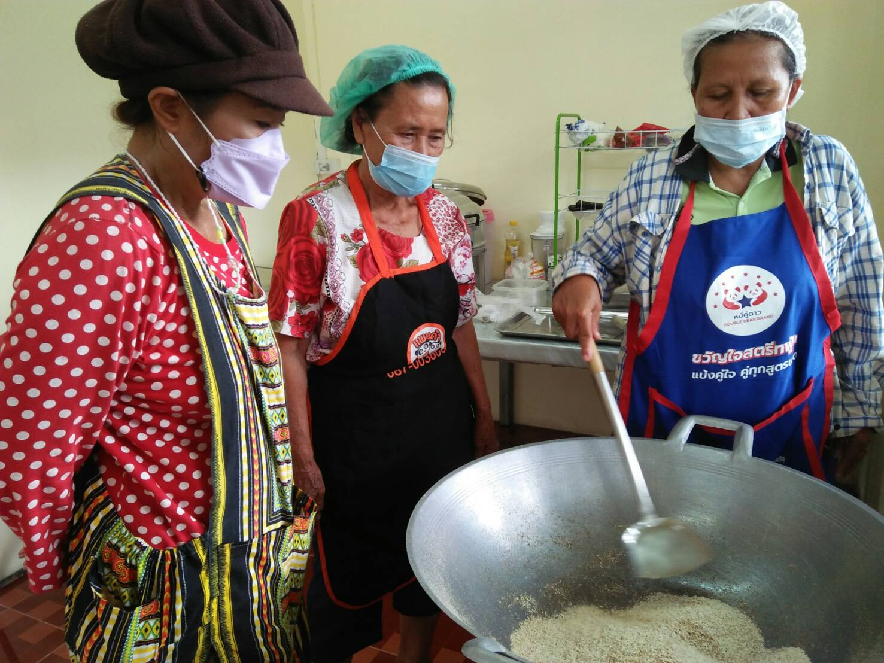
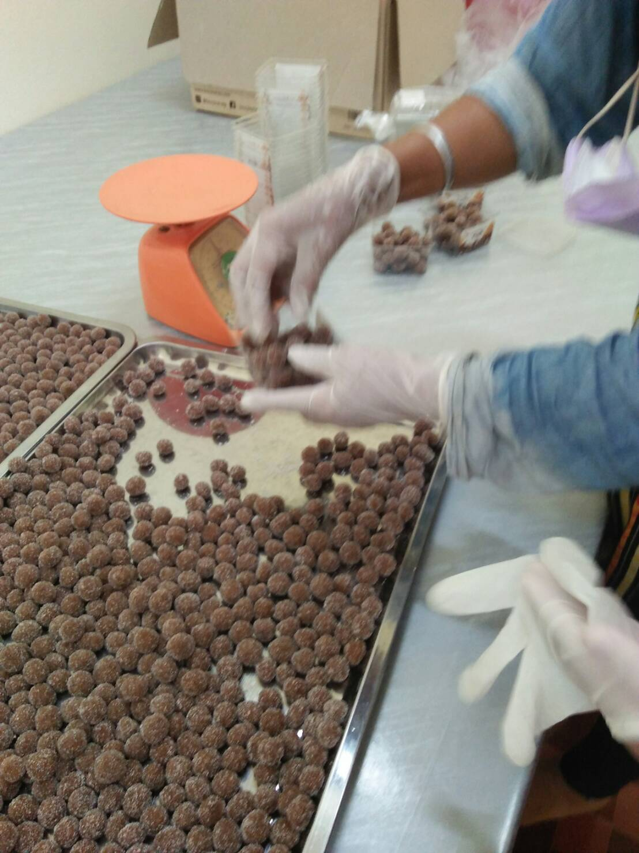
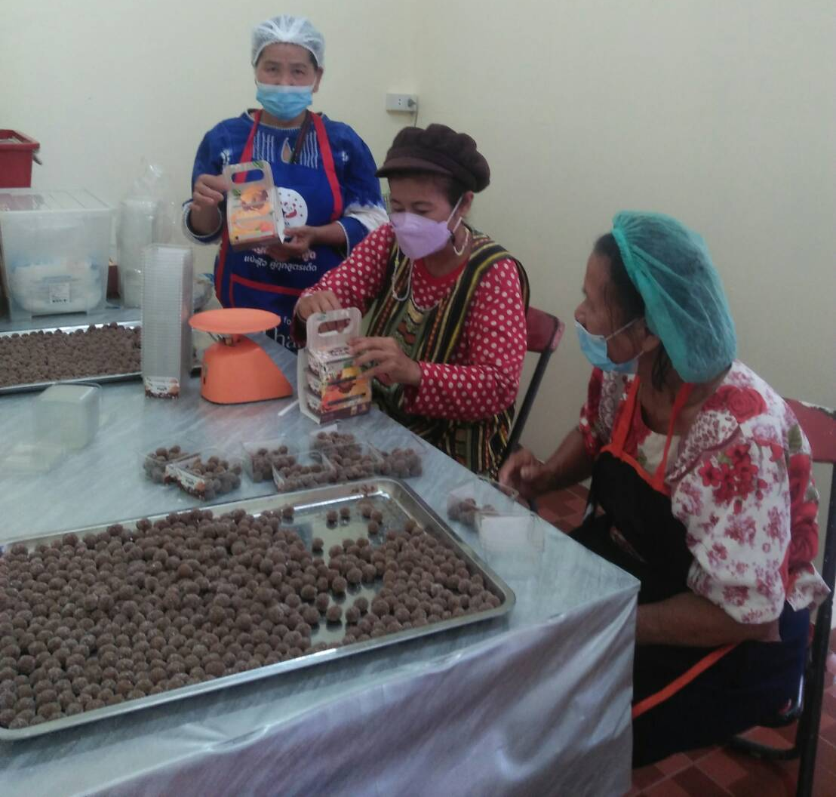
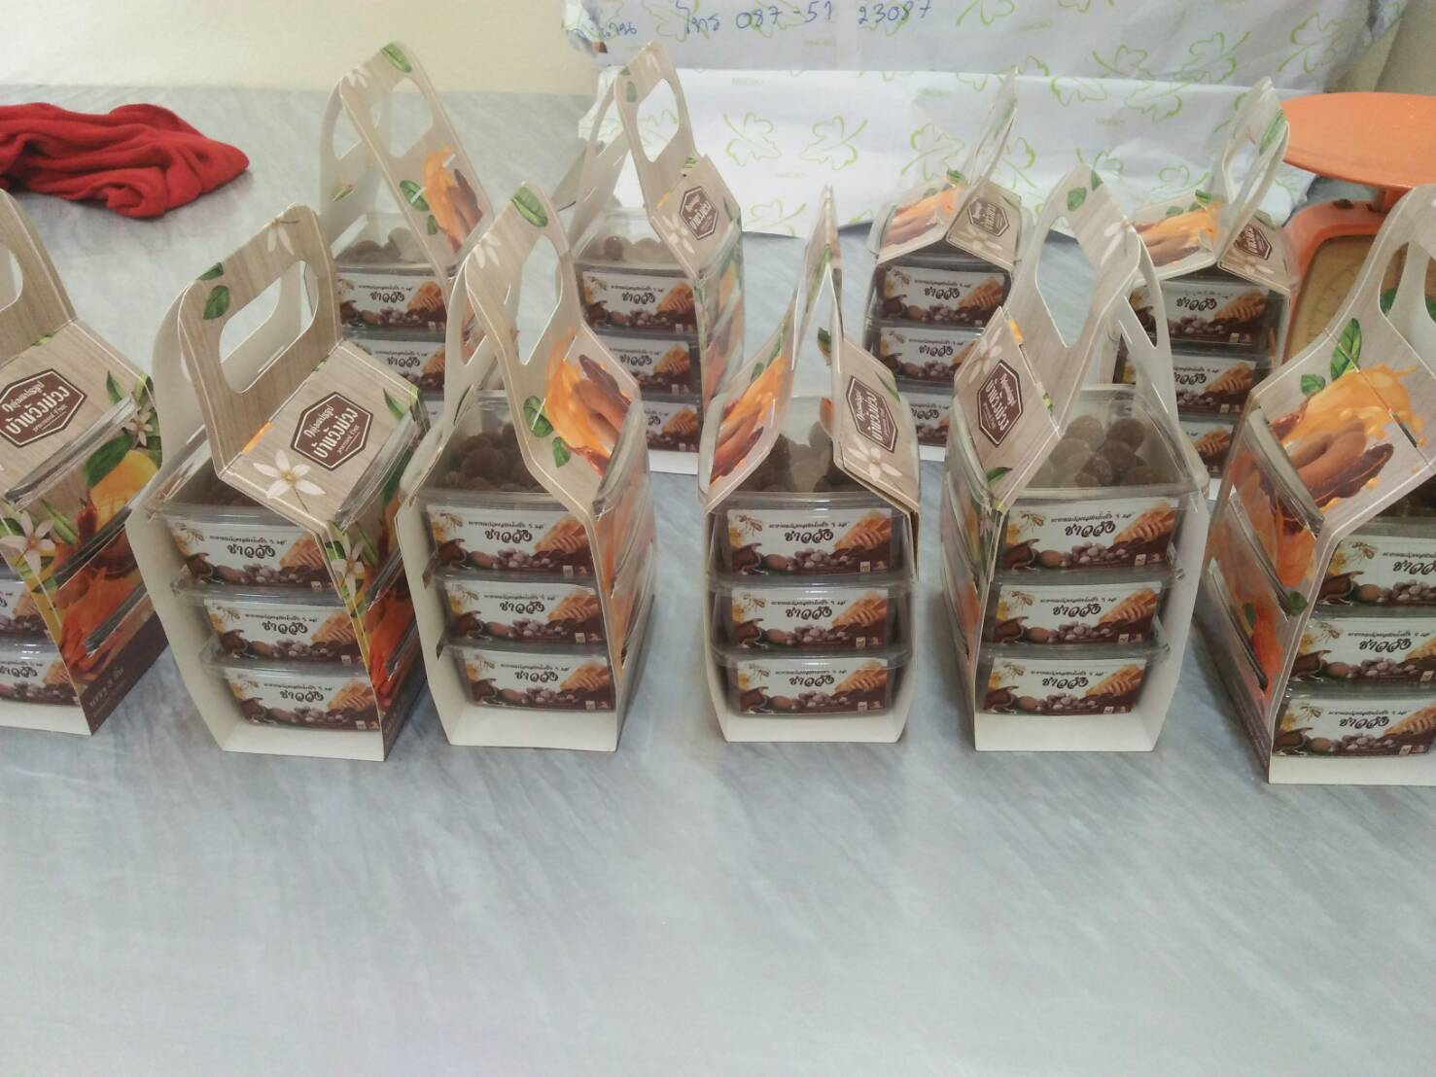
ภาพกิจกรรม

